Slide 1

ღვიძლის ციროზი
თემა: ასციტის დიაგნოსტიკა და მართვის პრინციპები
მამუკა ზაკალაშვილი
ექიმი ჰეპატოლოგი
სამედიცინო ცენტრი “მრჩეველი”
15.03.2018

Slide 2
კლინიკური შემთხვევა
პაციენტი: ზ.ჩ.
სქესი: მამაკაცი
დაბ. წელი: 1956
ვიზიტი: 10.2016
ანამნეზი:
08.16-ში ქრონიკული HCV, ასციტი
სპირინოლაქტონი,
ტორასემიდი,
პერიოდულად ი/ვ ფუროსემიდი,
ალბუმინის ტრანსფუზია
09.16-ში ტემპერატურის მატება, CRP ↑
ცეფტრიაქსონი ი/მ, 1გრ, ყოველ 12 სთ-ში
ელოდება ანტივირუსლ თერაპიის დაწყებას პროგრამაში (ინფექციური საავადმყოფო)

Slide 3
პაციენტი: ზ.ჩ.
დაბ. წელი: 1956
ვიზიტი: 10.2016
კვლევის შედეგები (10.2016):
ალბუმინი - 35 (იყო - 29) გ/დლ
სისხლის საერთო ანალიზი - PLT – 545/nl, WBC – 12/nl, ESR – 45mm/h;
CRP – 27 mg/dl
BIL (tot.), BIL (dir.), ALT , AST, GGT, ALP, სისხლის საერთო, გლუკოზა, კრეატინინი, PT, INR, aFP - ნორმა.
მუცლის ღრუს უბ: ქოლელითიაზი, საშუალო რაოდენობით თავისუფალი სითხე მუცლის ღრუში.
როგორია თქვენი შეფასება?

Slide 4
პაციენტი: ზ.ჩ.
დაბ. წელი: 1956
ქვემოთ ჩამოთვლილთაგან რომელ ტაქტიკას აარჩევდით?
ღვიძლის დეკომპენსირებული ციროზის დიაგნოზი ეჭვს არ იწვევს, შესაძლოა CRP-ს მატება უკავშირდებოდეს სპონტანურ ბაქტერიულ პერიტონიტს, შერჩეული ტაქტიკა სწორია, არაფერს შევცვლიდი
ღვიძლის ციროზის დიაგნოზი ეჭვს არ იწვევს, თუმცა დაავადება სრულად კომპენსირებულია და საჭიროა კვლევის გაგრძელება ასციტის მიზეზის დასადგენად
ღვიძლის ციროზი ერთმნიშვნელოვნად გამორიცხულია და საჭიროა კვლევის გაგრძელება ასციტის მიზეზის დასადგენად
საჭიროა კვლევის გაგრძელება როგორც ციროზის დიაგნოზის, ასევე ასციტის მიზეზების დასაზუსტებლად

Slide 5
თემები:
მიმოხილვა
ეტიოლოგია
პათოგენეზი
დიაგნოსტიკა და დიფ. დიაგნოსტიკია
ასციტური სითხის კვლევა
ასციტის მკურნალობა
გაურთულებელი ასციტი
გართულებული ასციტი
რეზისტენტული ასციტი
სპონტანური ბაქტერიული პერტონიტი

Slide 6
მიმოხილვა:
დეფინიცია: თავისფალი სითხის არსებობა პერიტონეუმის ღრუში.
სტატისტიკა: ყველაზე ხშირი გართულება, 10 წლის განმავლობაში ≈ 60% უვითარდება ასციტი.
ეტიოლოგია:
ღვიძლის ციროზი (პორტული ჰიპერტენზიით) – 81%
ავთვისებიანი სიმსივნეები - 10%
გულის უმარისობა (3%), ტობერკულოზი (2%), დიალიზი (1%), პანკრეასის დაავადებები (1%), სხვა მიზეზები (2%)
პროგნოზი: განხილულ უნდა იქნეს რეფერალი ღვიძლის ტრანსპლანტაციისთვის.

Slide 7
მიმოხილვა:
პათოგენეზი:
ასციტი ვლინდება მხოლოდ პორტული ჰიპერტენზიის განვითარების შემთხვევაში
პირველადად დაკავშირებულია ადექვატური რაოდენობით ნატრიუმის გამოყოფის შეფერხებით თირკმლის მიერ, რაც განაპირობებს ნატრიუმის დადებით ბალანსს.
ვისცერალური სისხლძარღოვანი წნულის ვაზოდილატაცია დამატებით იწვევს თირკმლის მიერ ნატრიუმის შეკავებას.
შედეგად ვითარდება უჯრედგარე სითხის მოცულობის ზრდა და ასციტის და შეშუპების განვითარება.

Slide 8
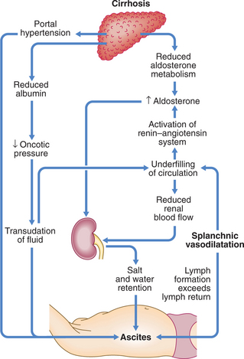
პათოგენეზი:

Slide 9
დიაგნოსტიკა:
ანამნეზი,
ფიზიკალური გასინჯვა,
მუცლის ღრუს ულტრასონოგრაფია,
ლაბ.: ღვიძლის და თირკმლის ფუნქციური ტესტები შრატის ან შარდის ელოქტროლიტები
ასციტური სითხის კვლევა
ასციტურის სითხის კვლევა სავალდებულოა:
ყველა პირველადად დიაგნოსტირებული ასციტის ან
ციროზის და ასციტის გართულების გამო ჰოსტიპალიზებული პაციენტების შემთხვევაში

Slide 10
ასციტის საერთაშორისო კლუბის (IAC) მიერ მოწოდებული ასციტის გრადაცია:
I ხარისხი - მსუბუქი ასციტი - მცირე რაოდენობით სითხე, დეტექტაბელურია მხოლოდ ულტრაბგერით
II ხარისხი - საშუალო ასციტი - საშუალოდ, სიმეტრიულად გაზრდილი მუცლის გარშემოწერილობა
III ხარისხი - დიდი (ე.წ. “დაჭიმული”) ასციტი - დიდი რაოდენობით სითხე, მკვეთრად დაჭიმული მუცელი

Slide 11
ასციტური სითხის კვლევა
მთავარი კითხვები:
არის თუ არა პორტული ჰიპერტენზია?
ინფიცირებულია თუ არა სითხე?
ასციტური სითხის რუტინული შეფასება მოიცავს:
სითხის ვიზუალური შეფასება (სუფთა, სისხლიანი, მღვრიე, რძისებრი)
შრატის და ასციტის ალბუმინის გრადიენტის გამოთვლა (შააგ)
Serum-to-ascites albumin gradient (SAAG)
სითხის მიკროსკოპია - უჯრედების დათვლა და დიფერენცირება
საერთო ცილის კონცენტრაციის განსაზღვრა

Slide 12
ასციტური სითხის კვლევა
შააგ (SAAG) გამოთვლა
შრატის ალბუმინს გამოკლებული ასციტური სითხის ალბუმინი = SAAG (სითხე და შრატი ერთდღეს უნდა იყოს აღებული)
≥1.1 გ/დლ (≥11 გ/ლ) - პორტული ჰიპერტენზია (სიზუსტე 97%)
< 1.1 გ/დლ (<11 გ/ლ) - სხვა მიზეზი
უჯერედების დათვლა და დიფერენცირება - ინფექციის გამორიცხვა
საერთო ცილის კონცენტრაციის განსაზღვრა -
თუ ალბუმინის გრადიენტი ≥1.1 გ/დლ:
>2.5 კარდიალური ასციტი, <2.5 ღვიძლის ციროზი.
<1 SPB-ს განვითარების მაღალი რისკი

Slide 13
ასციტური სითხის კვლევა (სხვა ტესტები)
სითხის კულტურა (ინფექცია, ნაწლავის პერფორაცია)
გლუკოზა (სიმსივნე, ინფექცია)
LDH (სიმსივნე, ინფექცია)
გრამის წესით შეღებვა (ნაწლავის პერფორაცია)
ამილაზა (პანკრეასის დაავადებები)
ტუბერკულოზური ნაცხი, კულტურა
ციტოლოგია და CEA (სიმსივნე)
ტრიგლიცერიდების კონცენტრაცია (ქილოზური ასციტი)
ბილირუბინის კონცენტრაცია (ბილიური პერფორაცია)
შრატის BNP (გულის უმარისობა)

Slide 14
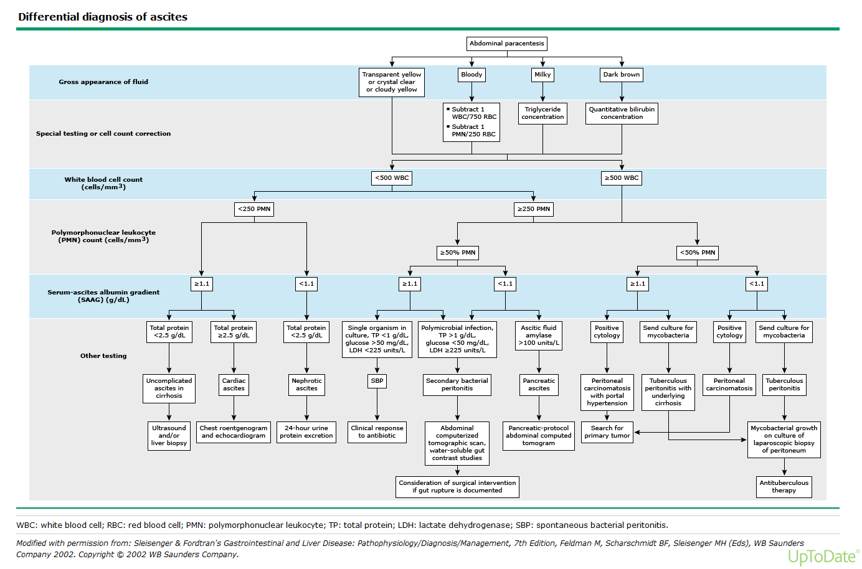
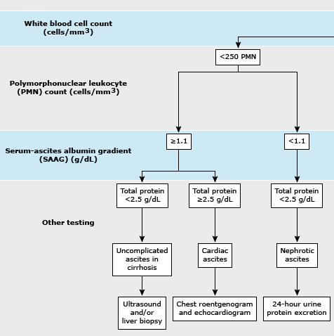

Slide 15
ასციტის მკურნალობა
მსუბუქი ასციტი
მკურნალობას არ საჭიროებს
საშუალო ასციტი
სუფრის მარილის შეზღუდვა
დიურეზული თერაპია
დიდი (ე.წ. “დაჭიმული”) ასციტი
პარაცენტეზი
სუფრის მარილის შეზღუდვა
დიურეზული თერაპია (რეფრაქტურლი ასციტის განვითარებამდე)

Slide 16
ასციტის მართვის პრინციპები
პირველადი დაავადების მართვა (მაგ.: ალკოჰოლის შეწყვეტა)
მედიკამენტების შეწყვეტა ან სიფრთხილით ხმარება - განსაკუთრებით:
ანგიოტენზინის ინფიბიტორები
პროპნალოლი
ანთების საჭინააღმდეგო არასტეროიდები (NSAID)
სუფრის მარილის შეზღუდვა
სითხის შეზღუდვა
დიურეზული თერაპია:
მედიკამენტები
სითხის დანაკარგის კონტროლი
მონიტორინგი
მედიკამენტებზე რეზისტენტული ასციტი
პარაცენტეზი
ღვიძლის გადანერგვა და პორტოსისტემური შუნტირება

Slide 17
ასციტის მართვის პრინციპები
სუფრის მარილის შეზღუდვა - 80 მმოლ/დღეში (2 გრ/დღეში) არის ძირითადი საკვანძო ფაქტორი ასციტის მართვაში
სითხის შეზღუდვა - ტრადიციულად მიღებული იყო, თუმცა არ არის რეკომენდებული!
მხოლოდ იმ შემთხვევაშია მოწოდებული თუ ნატრიუმის დონა <120 mEq/l (რაც საკმაოდ იშვიათია)

Slide 18
ასციტის მართვის პრინციპები
დიურეზული თერაპია:
ყველაზე ეფექტური და პირველი რიგის რეკომენდებული დიურეზული მედიკამენტების მარილის შეზღუდვასთან ერთად არის სპირინიოლაქტონი + ფუროსემიდი (100/40 თანაფარდობით)
დაბალი წონის პაციენტებთან შესაძლოა - 50/20
კომბინაციური თერაპია ხელს უწყობს ნორმოკალემიას
მხოლოდ სპირინოლაქტონის მიღება (განსაკუთრებით მაღალ დოზებში) არ არის რეკომენდებული - ჰიპერკალემიის რისკი

Slide 19
ასციტის მართვის პრინციპები
სპირინოლაქტონის მიღება უნდა მოხდეს დღეში ერთჯერ
მხოლოდ სპირინოლაქტონი შესაძლოა განხილულ იქნას მსუბუქი ასციტის მქონე ამბულატორიულ პაციენტთან ან ჰიპოკალემიის მქონე პაციენტთან (მაგ. ალკოჰოლური ციროზი)
ი/ვ ფუროსემიდი არ არის რეკომენდებული!
მტკივნეული გინეკომასტიის დროს - სპირინოლაქტონის შეიცვალოს ამილორიდი (ლერონი) - თუმცა ნაკელბად ეფექტურია!
სხვა მედიკამენტი - ეპლერენონი (ლაილენონი) - ძვირია!
ჰიპოკალემია იწვევს თირკმლის მიერ ამიაკის წარმოქმნის გაძლიერებას, რამაც შესაძლოა გააღრმავოს ენცეფალოპათია
K+ შენარჩუნდეს >3.4 mEq/L, მაგრამ <5 mEq/L

Slide 20
ასციტის მართვის პრინციპები
სითხის დანაკარგის კონტროლი:
საუკეთესოა - წონის კონტროლი!
დიურეზული თერაპიის დაწყების შემდეგ რეკომენდებული წონაში კლება:
მხოლოდ ასციტის როს - 0,3-0,5 კგ
ასციტის და შეშუპების დროს - 1-კგ-მდე.
მონიტორინგი
წონის ყოვედღიური კონტროლი
ყოველკვირეული შეფასება ექიმის მიერ
მინიმალური/შემანარჩუნებელი დოზები - 50/20
შეწყვეტა მხოლოდ მძიმე ჰიპოკალემიის ან ენცეფალოპათიის გაღრმავების შემთხევაშია მოწოდებული

Slide 21
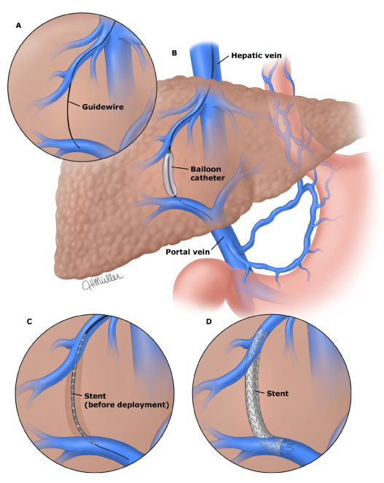
ასციტის მართვის პრინციპები
რეზისტენტული ასციტი:
მარილის შეზღუდვა და დიურეზული თერაპია 90%-ში ეფექტურია
პარაცენტეზი (LVP)
რეზისტენტული, დაჭიმული ასციტის დროს
5ლ-ზე ნაკლები - კოლოიდური ხსნარების გადასხმის აუცილებლობა არ არის
>5ლ-ზე - ალბუმის 6-8 გ ყოველ გამოღებულ ლიტრზე
ტრანსიუგულარული ინტრაჰეპატური პორტო-სისტემური შუნტირება (TIPS)
ღვიძლის ტრანსპლანტაცია

Slide 22
ასციტის მართვის პრინციპები
ალბუმინი:
ალბუმინის რუტინული ტრანსფუზია არ არის ხარჯთ-ეფექტური
არ არის ალბუმინის ინფუზიის ინიცირებისთვის დადგენილი ალბუმინის დონე
დიდი რაოდენობის სითხის გამოღებისას ალბუმინის ინფუზია ამცირებს გართულებებს
SPB-ზე ეჭვის დროს (PMN >250/mm3):
ანტიბიოტიკი (ცეფოტაქსიმი - ი.ვ. 2გ ყოველ 8 საათში) + ალბუმინის ინფუზია (პირველ 6სთ-ში 1.5 გ/კგ და 3 დღეში 1.0 გ/კგ)
განსაკუთრებით თუ კრეატინინი > 1 მგ/დლ და BUN >30 მგ/დლ ან BIL >4.0 მგ/დლ
ჰეპატორენული სინდრომის დროს (+ ვაზოკონსტრიქტოტი)

Slide 23
კლინიკური შემთხვევა
პაციენტი: ზ.ჩ.
სქესი: მამაკაცი
დაბ. წელი: 1956
ქრონიკული HCV
ასციტი
სპირინოლაქტონი,
ტორასემიდი,
ი/ვ ფუროსემიდი,
ალბუმინის ტრანსფუზია
CRP ↑
ცეფტრიაქსონი ი/მ, 1გრ, ყოველ 12 სთ-ში
ჰიპოალბუმინემია

Slide 24
პაციენტი: ზ.ჩ.
დაბ. წელი: 1956
ვიზიტი: 10.2016
ასციტური სითხის კვლევა:
შრატში: საერთო ცილა - 77 გ/ლ; ალბუმინი - 34 გლ;
ასციტურ სითხეში: საერთო ცილა - 55 გლ; ალბუმინი 27 გ/ლ;
შააგი = 7
უჯრედების რაოდენობა - 1346/მკლ; WBC – 984; PMN – 133;

Slide 26
მადლობა ყურადღებისთვის!
hepatology.ge

